Slide 1
俄语
Your Subtitle Goes Here

Slide 2
前苏联、俄罗斯联邦、独联体
前苏联的15个加盟共和国；爱沙尼亚、拉脱维亚、立陶宛、白俄罗斯、乌克兰、摩尔多瓦、俄罗斯联邦、格鲁吉亚、亚美尼亚、阿塞拜疆、哈萨克、土库曼、乌兹别克、塔吉克、吉尔吉斯
苏联解体后，这15个加盟共和国全部获得独立，成为主权国家。除波罗的海三国以外，其他全部加入独立国家联合体（独联体 。后来土库曼与格鲁吉亚退出

Slide 3
俄罗斯联邦
人口 1.43亿（2012年）
领土1707.55万平方公里
2012年人均月收入27607卢布，莫斯科人均收入45600卢布
2012年卢布与人民币比值大约 4.56：1

Slide 4
俄语是联合国六种官方语言之一
汉语、法语、英语、俄语、西班牙语、阿拉伯语是联合国六种工作语言。
俄语是俄罗斯族的民族语言，也是俄罗斯联邦的官方语言。全世界以俄语为第一语言的人数为一亿四千万人，以俄语为第二语言的人也有四千五百万人。以人口来排列，俄语是世界上第七大语言。之前分别是汉语、西班牙语、英语、孟加拉语、印地语、葡萄牙语。

Slide 5
使用俄语的国家
一、前苏联解体而成的国家；
二、华沙条约成员国家：波兰、保加利亚、捷克、斯洛伐克、匈牙利、罗马尼亚和阿尔巴尼亚；
三、一些亚洲国家，譬如老挝、越南、柬埔寨和蒙古，依然会教授俄语。而在阿富汗的几个部落，俄语仍然被使用作为混合语 ；
四、在以色列，至少750,000的前苏联犹太移民使用俄语(1999 年人口调查)。以色列的新闻、网站及出版物亦经常使用俄语；
五、在北美洲，有相当大的俄语社区，特别是在美国和加拿大的市区如纽约、洛杉矶、旧金山、多伦多 。根据美国2000 年人口调查，美国有1.50%人口说俄语，
六、20世纪的初期，欧洲亦有不少讲俄语的移民。德国、英国、西班牙、法国、意大利、比利时、希腊和土耳其讲俄语的社区共有三百万人。

Slide 6
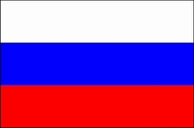
关于俄罗斯
俄罗斯国旗

Slide 7

俄罗斯国徽

Slide 8
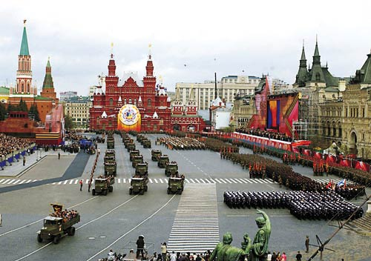
莫斯科红场
Москва
Красная площадь

Slide 9
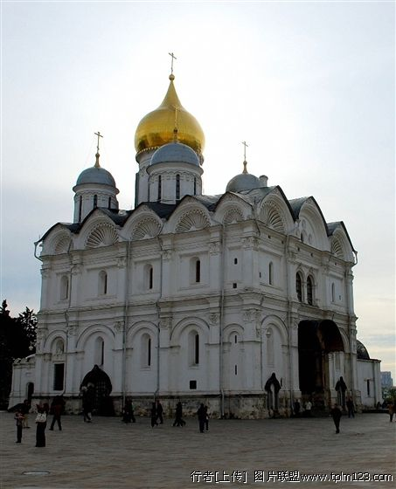
克里姆林宫
Кремль

Slide 10
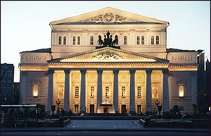
莫斯科大剧院 Большой театр

Slide 11
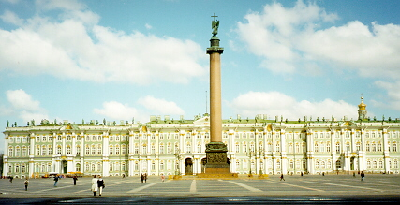
Зимний дворец

Slide 12
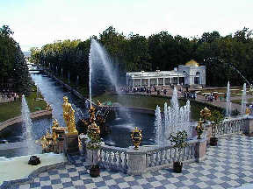
Летний дворец

Slide 13
俄语与英语学习的差异
简单的地方，就是拼读很方便。按字母拼读就可以了。

Slide 14
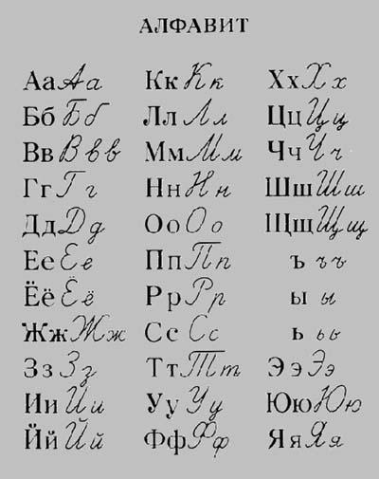
俄语字母

Slide 15
俄语单词的特点
俄语名词有单、复数，阳性、阴性、中性之分。以词尾区别。俄语名词有6个格。
例；小李的朋友在晚会上送给她一个用纸做的娃娃。
俄语动词要变位，按人称来变。动词有完成体和未完成体，现在时、过去时、将来时三种时态。
形容词有性、数、格的变化，并且和名词一致。还有比较级、最高级。
前置词就是英语里的介词，不变化。

Slide 16
字母学习一
元音 А а О о У у
辅音 М п ф
正反拼读
单词 мама папа
ум

Slide 17
字母学习之二
元音И э
辅音 Н т к
单词
Он （他） она （她） но （但是） оно （它）
Там （在那里） тут （在这里） как （怎样） так （这样） кот （猫） кто（谁）
句子Он там.
Она там

Slide 18
怎样称呼俄罗斯人
(1).当谈话对象是已经熟识的人，而且年纪比自己大时，只用名字+父称来称呼对方，以表示亲热和尊敬。如：Александр Павлович(亚历山大巴甫洛维奇)、Елена Николаевна(叶莲娜尼古拉耶夫娜)等。对老师要称呼名字与父称。
(2).如果谈话对象为已经熟识的人，但年纪与自己相仿或较自己小时，则可以仅以名字相称，也可以用名字的小称，以表示亲切。如：Александр或Саша(亚历山大或者萨沙)，Юрий或Юра(尤里或尤拉)，Иван或Ваня或Ванюша(伊万或瓦尼亚或瓦纽沙)，Наталия或Наташа(娜塔莉娅或娜塔莎)，Елена或Лена(叶莲娜或莲娜)等。

Slide 19
3).与年纪较大的熟识的人打招呼时,如果带有表示辈分的称谓时,通常只用名字的小称,如：Дядя Ваня(瓦尼亚舅舅)、ТетяТаня(塔西娅大婶)、Бабушка Валия(瓦莉娅奶奶)、Детушка Лёня(廖尼亚爷爷)等
(4).如果与谈话对象初次接触或者不太熟悉，则应以姓氏称呼对方，并在其姓氏之前加上合适的称谓，如：Господин Иванов(伊万诺夫先生)、Товарищ Сидоров(西多罗夫同志)、Профессор Петров(彼得罗夫教授)等

Slide 20
5).俄罗斯人通常在介绍自己或向别人介绍第三者时，才将姓名的三个部分全部说出，如：---Познакомьтесь пожалуйста, это мой руковадитель профессор Иванов Федр Николаевич.(请认识一下，这是我的导师伊万诺夫费奥德尔尼古拉耶维奇教授。
(6).当谈话对象不熟识,不知其姓名,但知道其职业或职务时,可以以职业或职务称呼,但应在前边加上"先生"或"同志"等合适的称谓，如：Господин ректор(校长先生)、Господин декан(系主任先生)、

Slide 21
俄罗斯人常用名字
男 ：Александр 亚历山大（希） 保卫者 Алексей 阿历克赛（希） 保卫 Анатолий 阿纳托利（希） 日出 Андрей 安德烈（希） 勇敢的 Антон 安东（希） 投入战斗 Борис 鲍里斯（俄，保） 为荣誉而斗争 Валентин 瓦连京（拉） 健康的 Валерий 瓦列里（拉） 强壮的 Василий 瓦西里（希） 统治的 Виктор 维克多（拉） 胜利者

Slide 22
Вера 薇拉（希） 信念 Вика 维卡（拉） 胜利者 Виктория 维克托莉娅（拉） 胜利的 Дарья 达莉娅（希） 拥有善良
Диана 狄安娜（拉） 月亮和狩猎女神名 Евгения 叶芙根尼娅（希） 高尚的 Екатерина 叶卡捷琳娜（希、拉） 纯洁 Елена 叶列娜（希） 太阳的 Зоя 卓娅（希） 生命 Ирина 伊丽娜（希） 和平，安宁 Искра 伊斯克拉（俄，新） 火星 Катерина 卡捷琳娜（希、拉） 纯洁 Клара 克拉拉（拉） 纯洁的

Slide 23
俄语共有三个调型
调型一为陈述句
Это мама . （这是妈妈） Она тут （她在这里）.
Это папа. Он там（他在那里）.
Это окн’о. （这是窗户） Он’о там.
Это ‘утка. （这是鸭子） Он’а тут.

Slide 24
调型2
带疑问词的疑问句
Кто это?
Кто тут?
Кто там?
Кто у окна?
呼语也用调型2 Мама! Папа! Анна !Антон!

Slide 25
调型3
不带疑问句的疑问句
Это мама? 这是妈妈吗？
Это окно? 这是窗子吗？
Это папа? 这是爸爸吗？
Это утка? 这是鸭子吗？

Slide 26
基本问候语
Здр’авствуйте! (您好！）
Здравствуй! （你好！）
Прив’ет! （你好）
Д’оброе ‘утро!（早上好）
Д’обрый день! （日安）
Д’обрый в’ечер! （晚上好）

Slide 27
礼貌询问近况
Как ж’изнь? 最近生活得怎么样？
Как здор’овье? 最近身体好吗？
Как дел’а? 最近事情还顺利吗？
Хорош’о! Спас’ибо! 很好，谢谢！
Очень хорошо! 非常好！
Пл’охо! 不好！
Норм’ально! 正常
《爸爸的女儿们》《战斗民族养成记》

